Slide 1
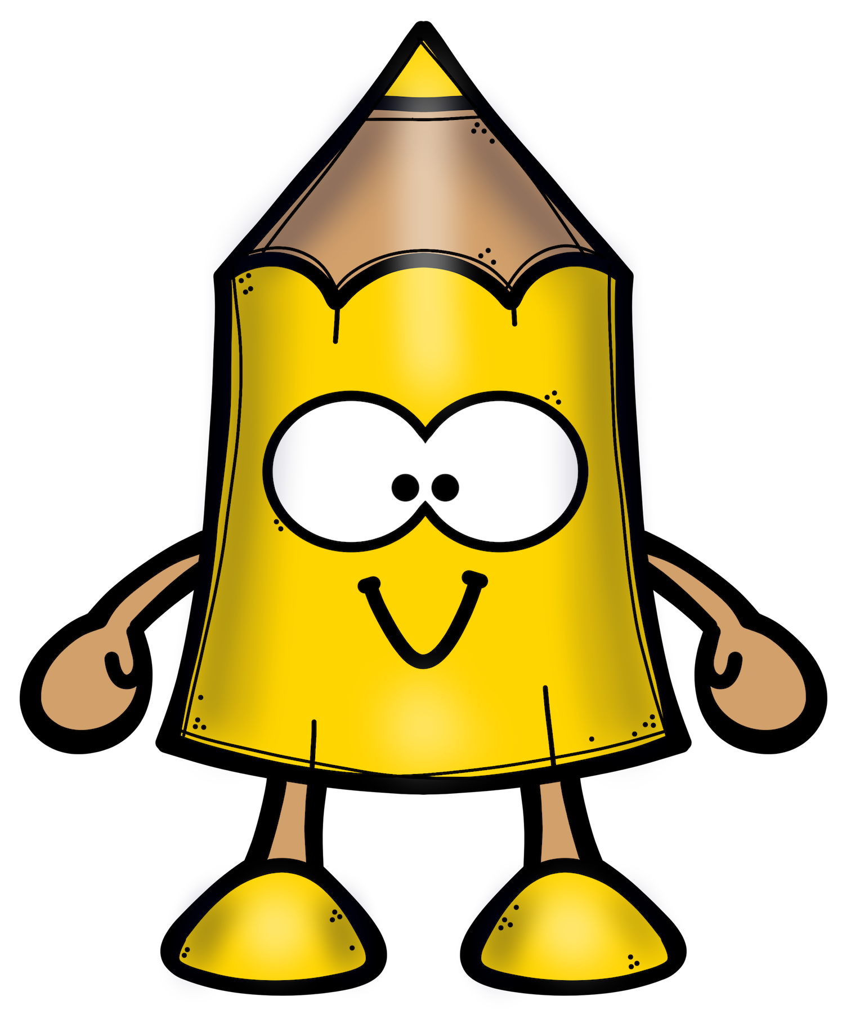
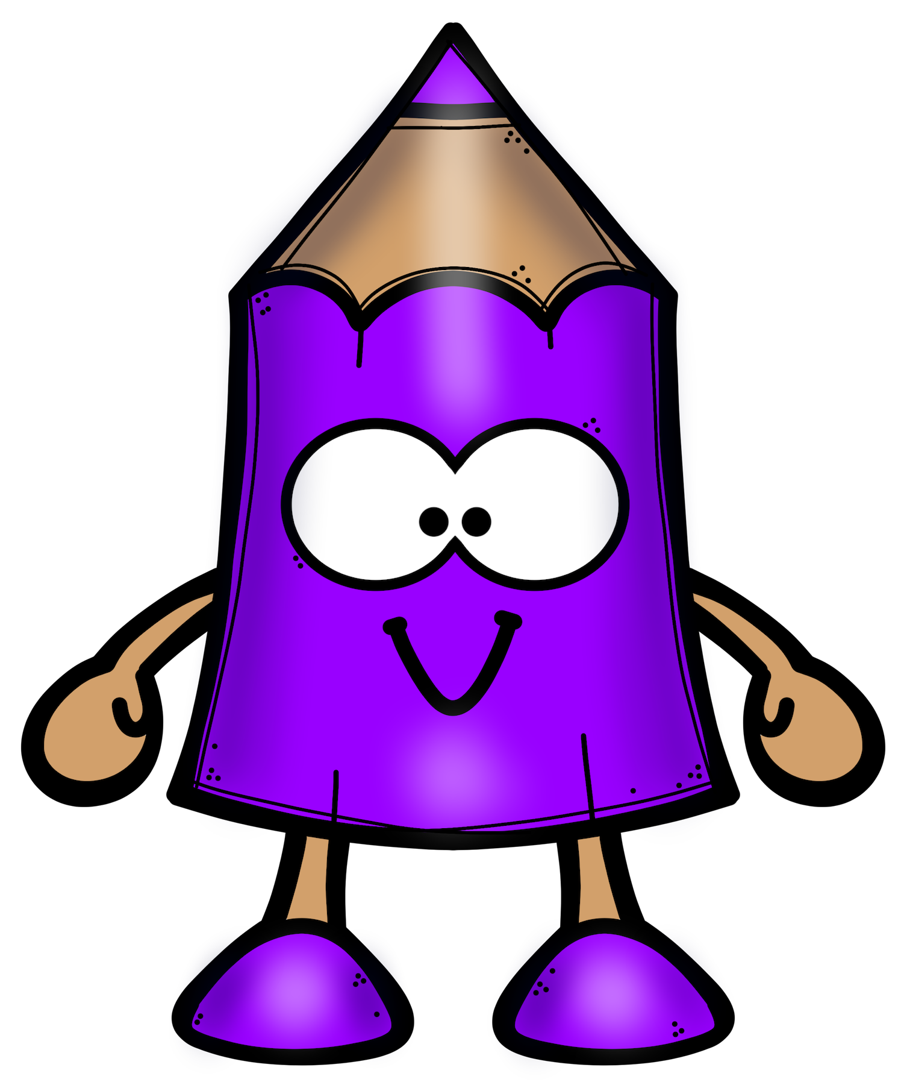
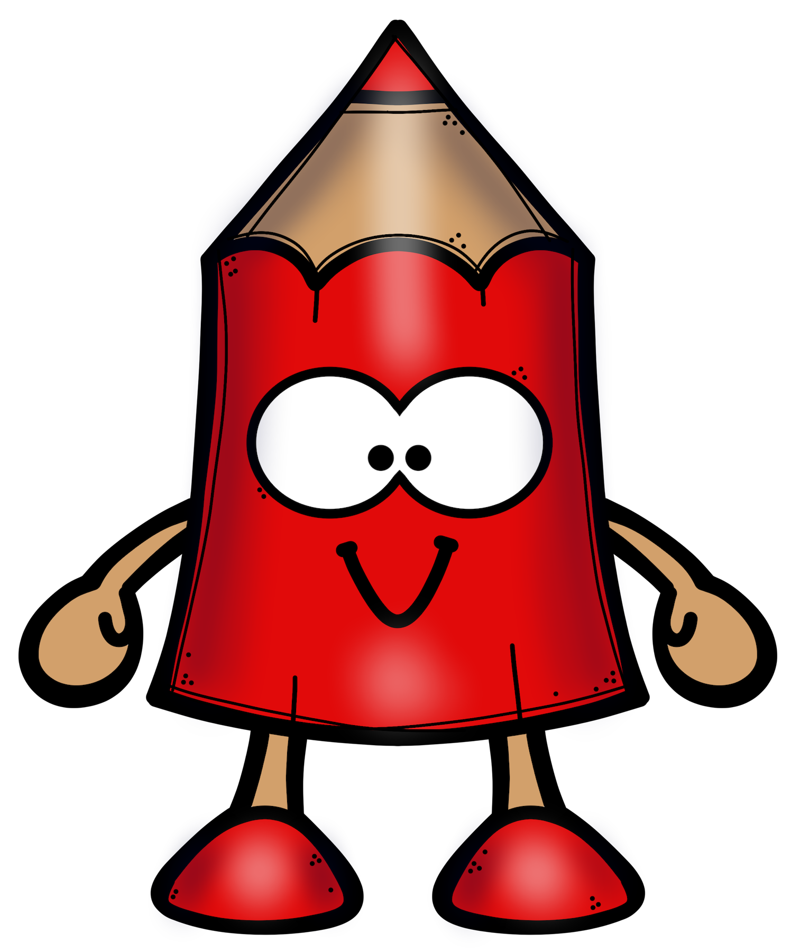
¿Cuál es tu personaje de dibujos favorito?
Escribe acerca del mejor día de ti vida
Si tuvieras un súper poder
¿Cuál sería y para qué lo utilizarías?
Escribe acerca del de tu mejor amigo

Slide 2
¿Cuál es tu comida favorita?
Haz una lista de tus animales favoritos.
Si tuvieras que ir a un país
¿Cuál sería y por qué?
Si pudieras volar. Cuéntanos ¿Dónde irías?

Slide 3
Haz la receta de tu comida favorita
Haz una lista de las comidas que mas te gustan.
Escribe sobre el último sueño que has tenido
Inventa una charla entre dos amigos en el parque

Slide 4
Escribe sobre tus juegos de mesa favoritos
Haz una lista de los juguetes que vas a pedir a los Reyes Magos.
Escribe sobre la última película que has visto
Inventa palabras divertidas y escribe su significado

